Slide 1


PLAN GENERAL DE GESTIÓN DEL CAMBIO
PROYECTOS DE IMPLANTACIÓN
PARA SISTEMAS DE INFORMACIÓN

Slide 2
1. OBJETIVO
Implementar acciones y estrategias que faciliten a todos los involucrados en el proyecto de implementación del sistema integrado de información que garanticen el éxito del proyecto, así como establecer estrategias de comunicación y actividades que contribuyan a la disminución de la resistencia al cambio de los usuarios finales, una vez se dé su salida a producción.

Slide 3
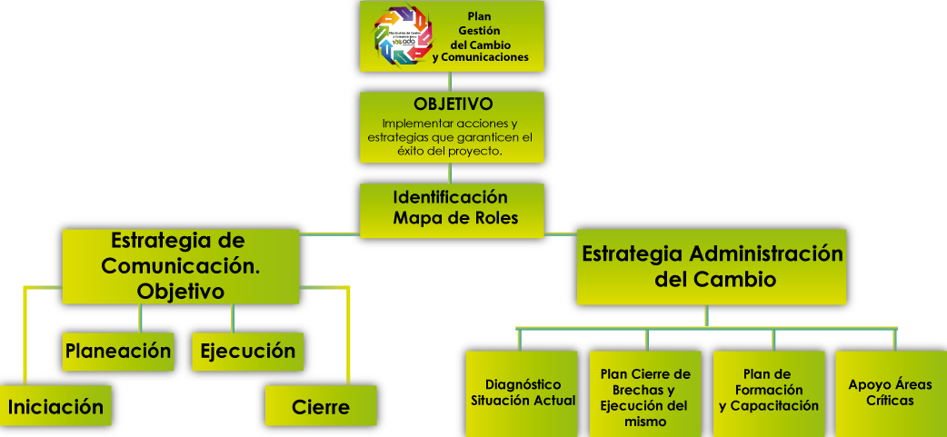
2. METODOLOGÍA

Slide 4

A. Contacto inicial
Identificar el lenguaje de comunicación del cliente
Se conoce la expectativa del cliente (necesidades, debilidades, fortalezas, entre otras).
Kickoff: Presentación de propuesta comercial al equipo de proyectos..
Definición del grupo focal: Se refiere al grupo de líderes que patrocinarán y acompañarán la gestión del cambio desde su iniciación hasta el cierre del proyecto.
Propuesta comunicacional: Distribución de temáticas - campañas de expectativa, motivación a los empleados para nombrar el proyecto, lograr identidad de marca de cara al cliente y medios de difusión.

Slide 5

Evento de Lanzamiento: Sensibilización General
Plan de Medios: Ubicar puntos de encuentro al interior de cada compañía, zonas comunes y posibilidades de comunicación (impresa, digital, audiovisual, entre otras).
Recursos físicos y tecnológicos con los que se pueda disponer para activar la marca (sostenimiento de campañas de aceptación) medios y canales con los que se pueda contar.
Seguimiento de impacto a todos los empleados.

Slide 6

Reuniones de grupo focal: Enfoca al comité de líderes (supervisores y líderes) para mantener la buena disposición y energía en la gestión del cambio, se socializan propuestas para continuar formando el personal en el nuevo proyecto.
Evaluar esfuerzos y resistencias a nivel general.
Extender las campañas de sensibilización cuando se considere oportuno.
Reuniones extraordinarias para sostenimiento y aceptación del producto.

Slide 7

Contacto con el cliente para entrega final del producto, se escuchan los comentarios positivos y oportunidades de mejora.
Lecciones aprendidas.
Evento cierre del proyecto: Queda a disposición del cliente evento de clausura.

Slide 8


Slide 9
…aprendiendo,
mejorando y
proyectándonos,
convencidos
de estar
en el CAMINO CORRECTO
MUCHAS GRACIAS!

